Slide 1
Изобразительное искусство 7 класс Сюжет и содержание в картине (11 урок)

Slide 2
Вспомним все жанры изобразительного
искусства , которые вы знаете?
Какие жанры живописи мы подробно рассматривали на предыдущем уроке?
Назовите особенности этих жанров?

Slide 3
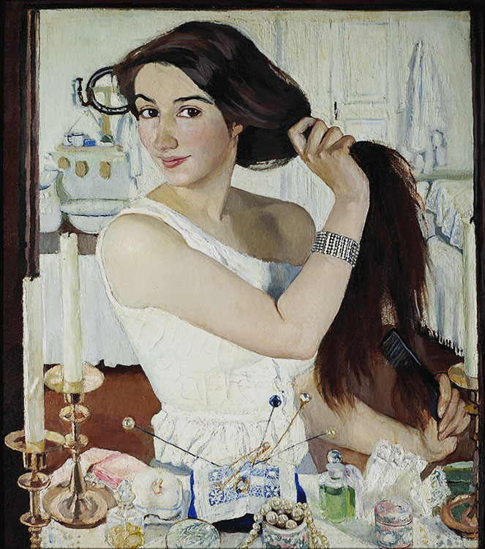
Жанры изобразительного искусства
Портрет
З.Е. Серебрякова. За туалетом
Г.Едзиев С Едзиев

Slide 4
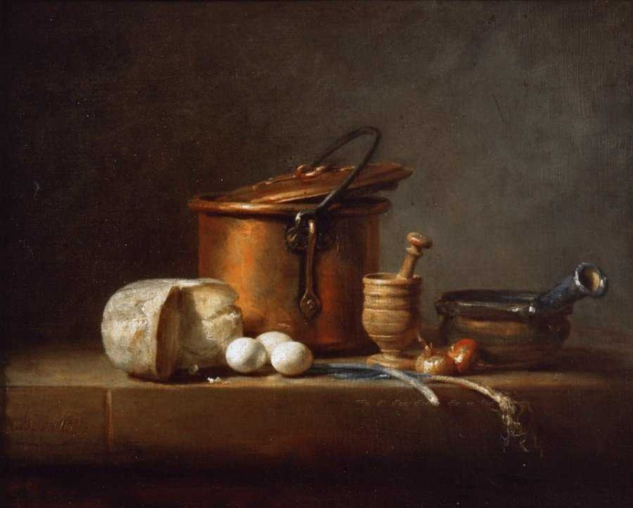
Натюрморт
Жан-Батист Симеон Шарден

Slide 5
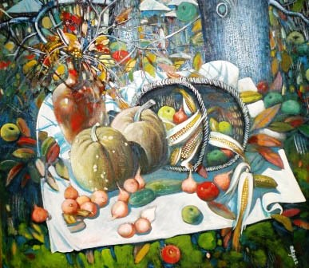
Магрез Келесаев «Сельский натюрморт».

Slide 6
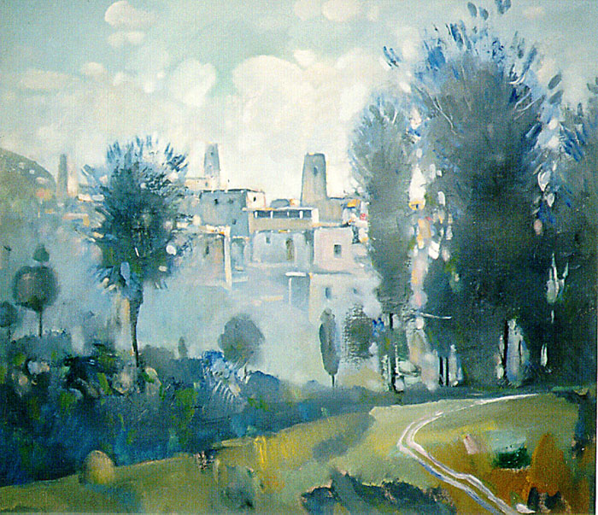
Пейзаж
Магрез Келехсаев . «Теплое лето»

Slide 7
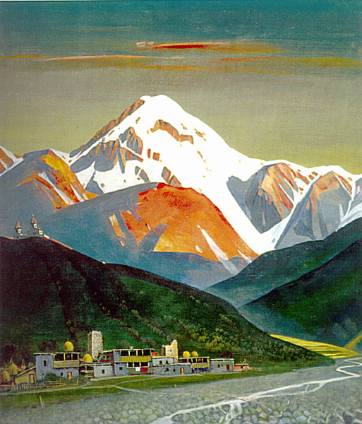
М Келехсаев «Казбек»

Slide 8
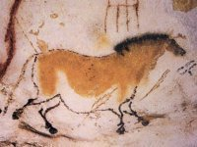
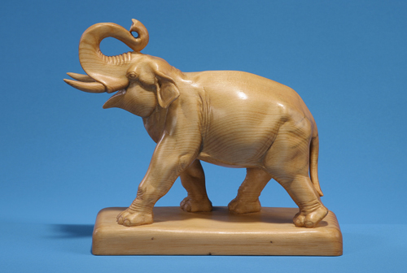
Анималистический жанр

Slide 9
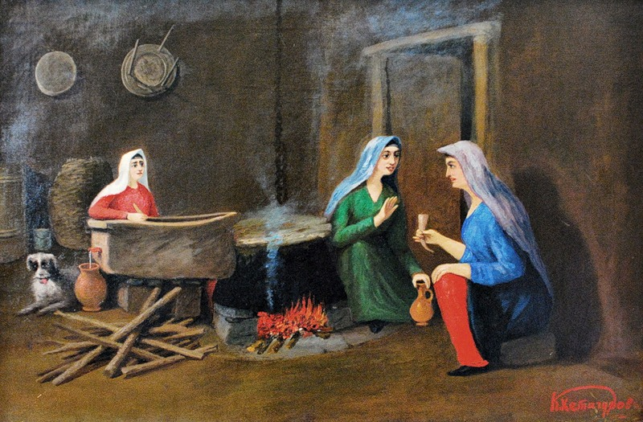
Бытовой жанр
К. Хетагуров «В осетинской сакле (гонка араки)»

Slide 10
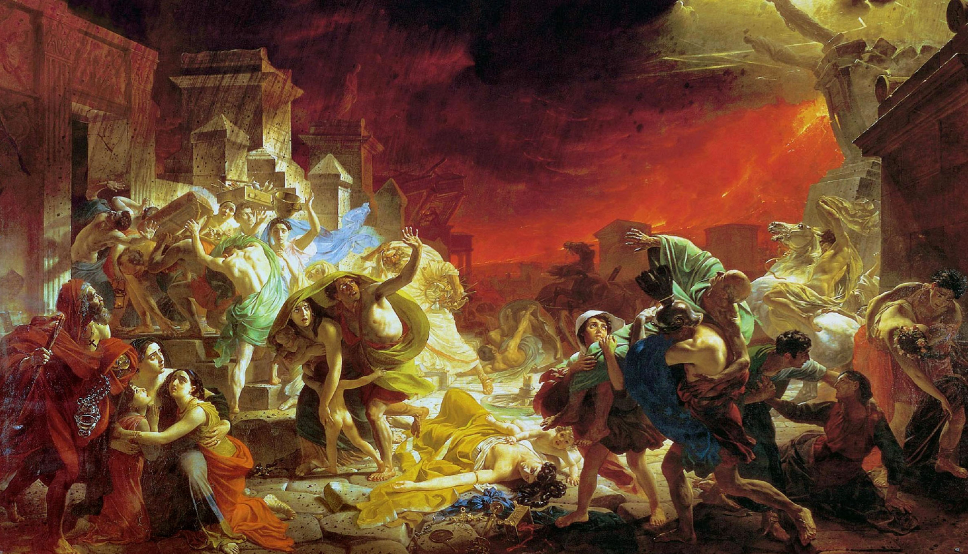
Исторический жанр
Карл Брюллов «Последний день Помпеи»

Slide 11
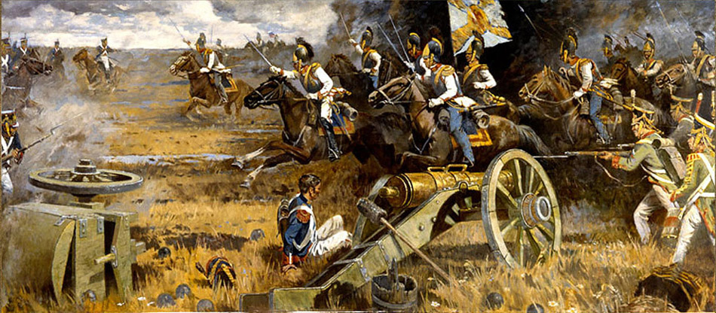
Батальный жанр

Slide 12
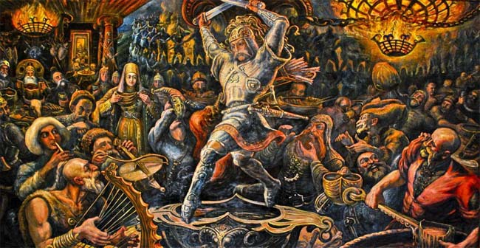
Мифологический жанр
М.Туганов . Пир нартов.

Slide 13
Рассмотрим картины художников по следующему плану:
Сюжет - что изображено в картине.
Содержание - как изображено
( средства выразительности: композиция, колорит, техника написания и т. д.)
Идея- о чем художник хотел рассказать.

Slide 14
СЛОВАРЬ терминов
Тема( греч.) - буквально «то, что положено
в основу»- предмет (суть) какого-либо рассуждения или изложения.
Сюжет(фран.) - ряд событий, происходящих в художественном произведении.
Содержание- идея, замысел художника.

Slide 15
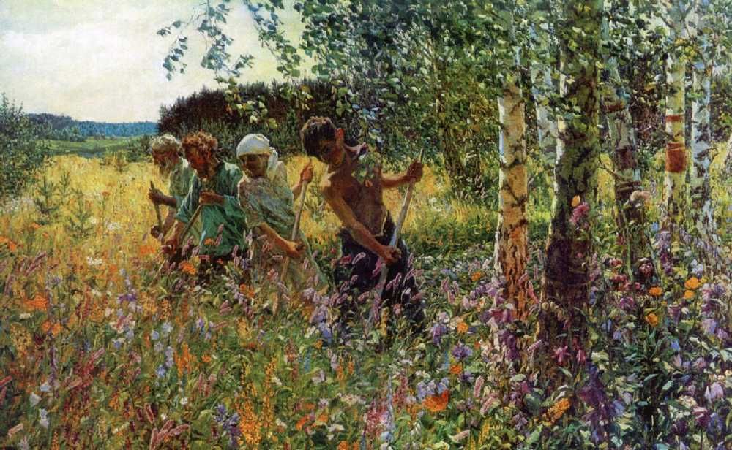
"Сенокос". А. Пластов
Тема картины: лето, пора сенокоса.
Сюжет: семья вышла в поле ; все трудятся.
Понятно, что выполняют привычную работу.

Slide 16
А. Пластов о своей картине "Сенокос":
"Кончена война, кончена победой великого советского народа над чудовищными, небывалыми еще во всей истории человечества силами зла, смерти и разрушения. Какое же искусство, мы, художники, должны взрастить сейчас для нашего народа: мне кажется – искусство радости... Это настроение и определило содержание новой моей картины «Сенокос»... Я, когда писал эту картину, все думал: ну, теперь радуйся, брат, каждому листочку радуйся - смерть кончилась, началась жизнь. Лето 1945 года было преизобильно травами и цветами в рост человека, ряд при косьбе надо было брать два раза уже обычного, а то, где место было поплотнее, и косу бы не протащить и вас скошенных цветов не просушить. А во всему тому косец пошел иной: наряду с двужильными мужиками-стариками вставали в ряд подростки, девчата, бабы. Ничего не поделаешь - война. Кто покрепче, был в армии. Но несказанно прекрасное солнце, изумруд и серебро листвы, красавицы березы, кукование кукушек, посвисты птиц и ароматы трав и цветов - всего этого было в преизбытке."

Slide 17
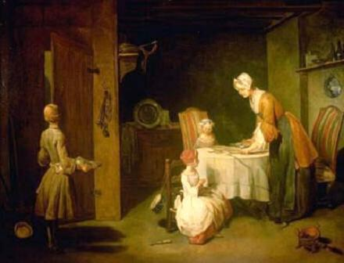
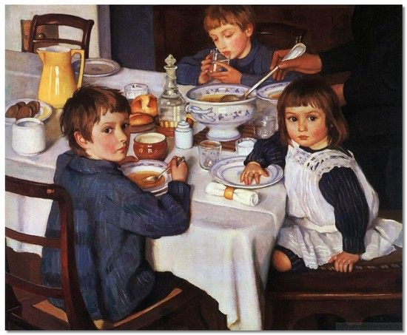
Ж Шарден. Молитва перед обедом
З.Е. Серебрякова. За обедом

Slide 18
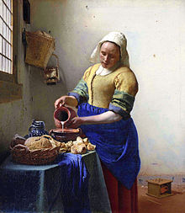
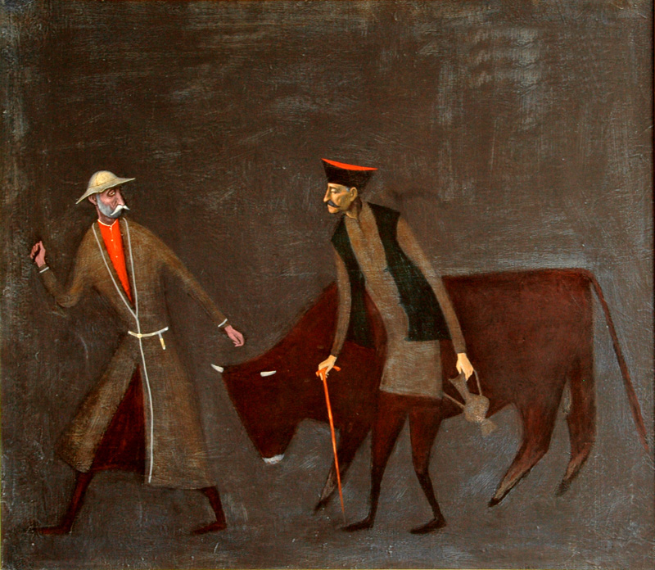
Ян Веермер Дельфтский
«Служанка с кувшином молока»
Ю.Абисалов

Slide 19
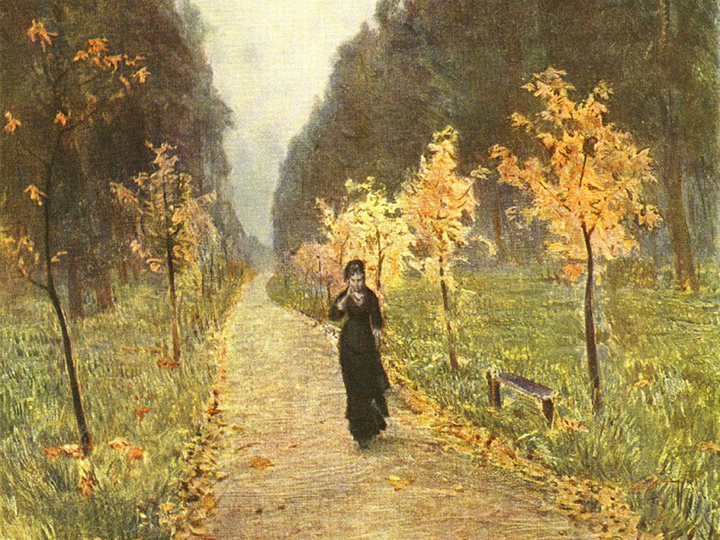
И. Левитан "Осенний день, Сокольники»

Slide 20
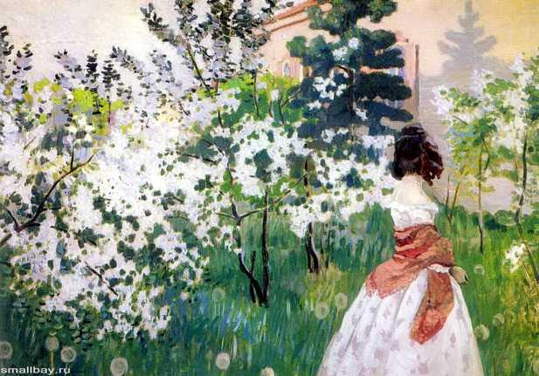
Борисов-Мусатов, Весна

Slide 21
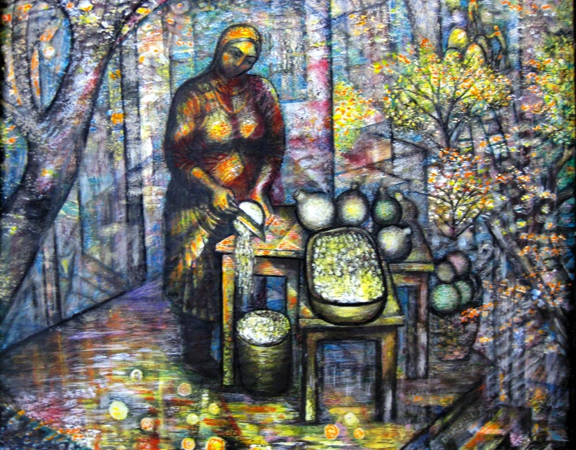
Батраз Дзиов

Slide 22
Задание.
Сегодня вы будете изображать какую-либо сцену из вашей жизни. Выберите тему « Утро в моем доме»,
«Завтрак».
1.Продумайте сюжет.
2. Определите какой формы будет ваша композиция
( как будут расположены основные объекты).
3.Прорисуйте общую композиционную схему, чтобы
был понятен замысел, идея.
4.Выполните несколько небольших эскизов, выбрав наиболее выразительную композицию.

Slide 23
Итог урока
Назовите фамилии и имена художников,
картины которых мы сегодня рассматривали?
Перечислите названия картин , которые мы сегодня рассматривали?
Какое художественное полотно запомнилось более других?.

Slide 24
Домашнее задание
Подготовьте мини –сочинение ( эссе), описав картину ,
которая вам запомнилась больше всего.
Подобрать репродукции картин разных художников
с одинаковым сюжетом.

Slide 25
Презентацию подготовила
учитель изобразительного искусства
МБОУ СОШ № 50
г. Владикавказ
Зокоева М.Р.

